Slide 1

Конкурс
«Лучшие практики трудоустройства молодежи!»
Номинация «Сохранение и привлечение кадрового потенциала региона»
Практика «Дорога в будущее строится!»
Выполнил: Ландин Виталий Александрович,
заместитель генерального директора по кадрам
ООО Специализированный застройщик
«Управляющая компания ЖБК-1»

Slide 2
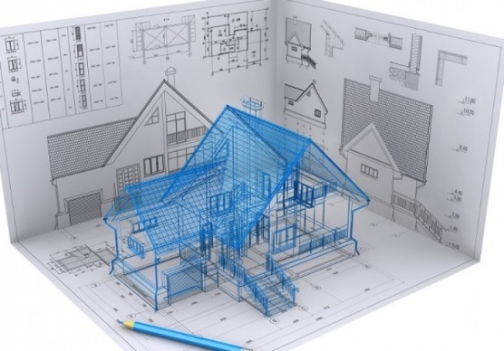
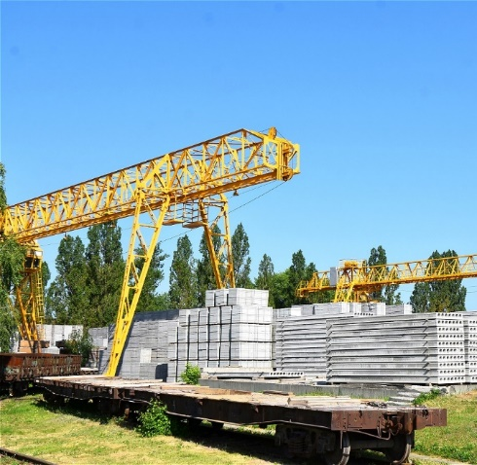
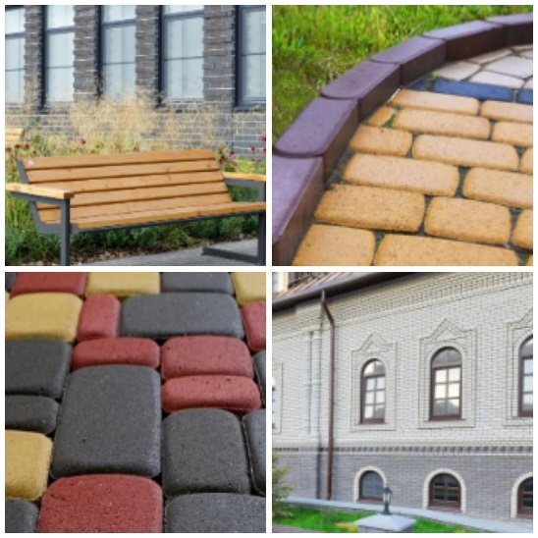
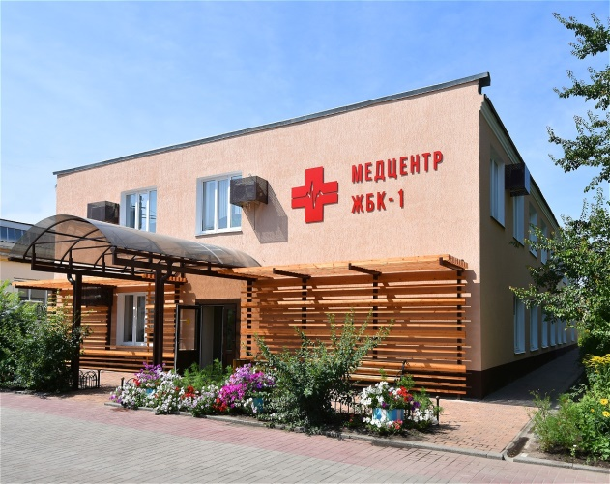
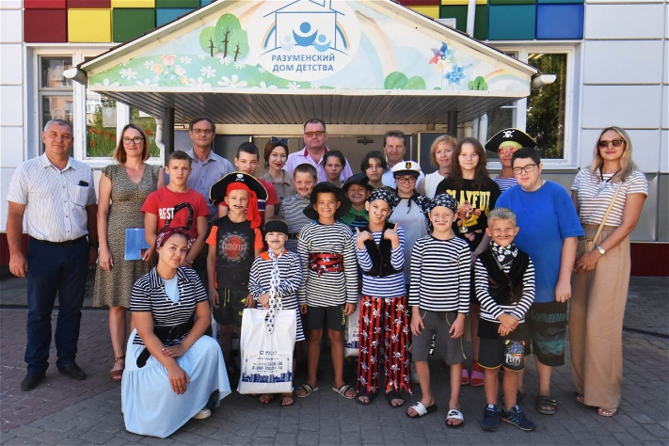
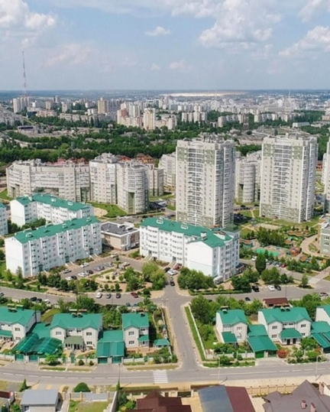
ЖБК-1 более 70 лет является одним из лидеров строительного рынка региона
● Проектирование
● Производство
● Строительство
● Реализация
социальных программ

Slide 3
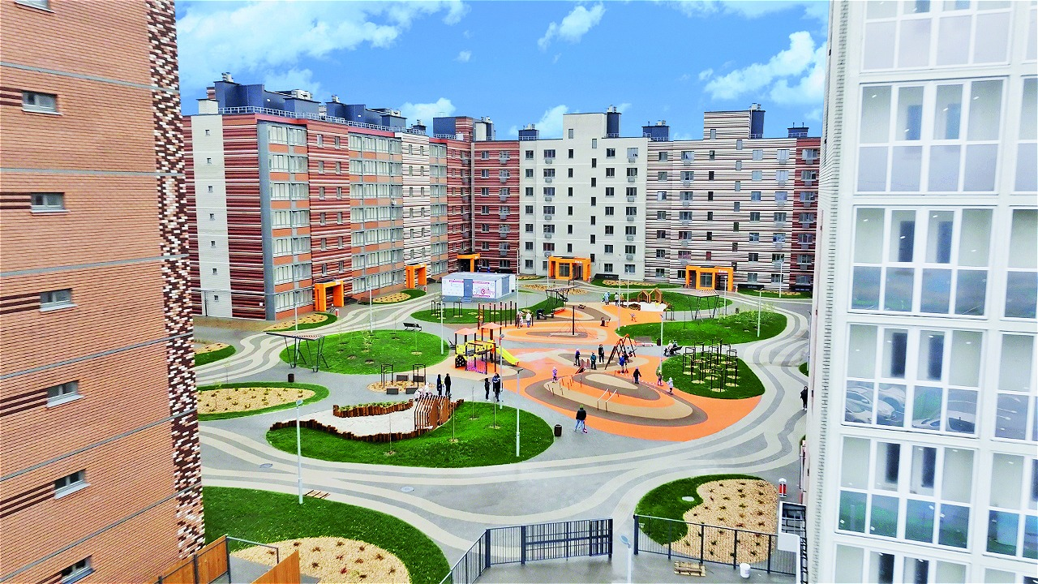



Ценности предприятия:
Миссия предприятия ЖБК-1:
СПЛОЧЁННАЯ КОМАНДА И
СОЦИАЛЬНАЯ ОТВЕТСТВЕННОСТЬ
«СОЗИДАНИЕ ВО ИМЯ ПОВЫШЕНИЯ КАЧЕСТВА ЖИЗНИ»
Высокий уровень доверия, взаимопомощи и поддержки между сотрудниками
ПРОФЕССИОНАЛИЗМ
Наличие у сотрудников глубоких знаний и навыков в своей области, а также постоянное совершенствование, развитие карьеры
Главным достоянием организации
являются работники
КЛИЕНТООРИЕНТИРОВАННОСТЬ
Ориентир на клиента, стремление выявить, понять и предвосхитить его потребности

Slide 4
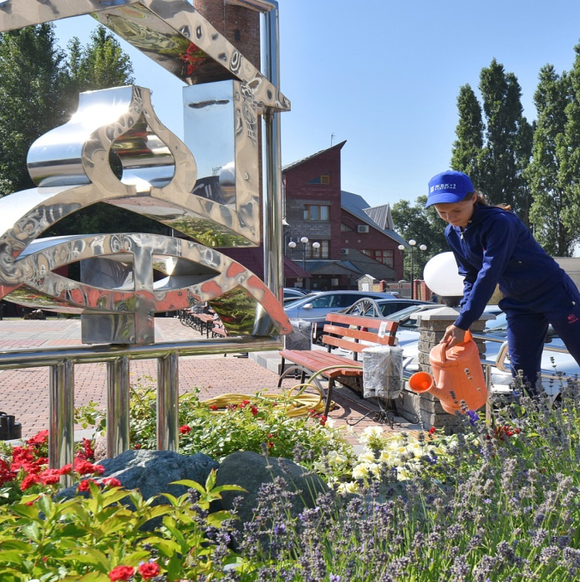

Цель практики:
«Дорога в будущее строится!»
Разработка и реализация модели профориентации и ответственного трудоустройства подростков на предприятии ЖБК-1
Содействие профессиональному самоопределению и трудоустройству подростков посредством разработки многоуровневой системы профессионального ориентирования и ответственного трудоустройства на
предприятие ЖБК-1

Slide 5
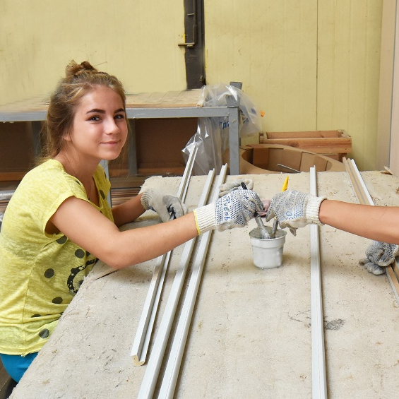
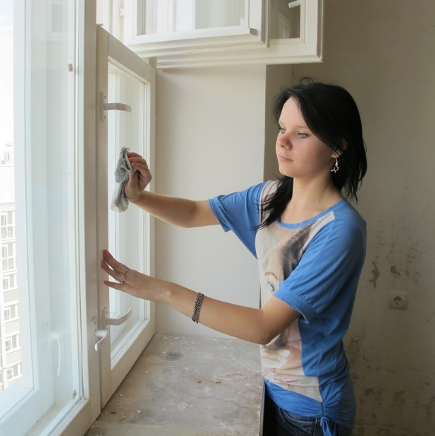
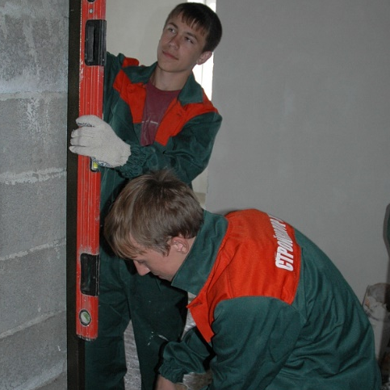
ЗНАЧИМОСТЬ ПРАКТИКИ
ДЛЯ ПОДРОСТКОВ:
1
Возможность заработать собственные финансовые средства
2
Формирование объективных представлений о мире профессий, осознанный профессиональный выбор
3
Построение собственной жизненной стратегии, а в будущем– карьерного роста
4
Ранняя профориентация и осознанный выбор профессии
Формирование престижа
рабочих профессий
6
Трудовая занятость подростков
Сохранение и закрепление выпускников на
предприятиях Белгородчины
7
5

Slide 6
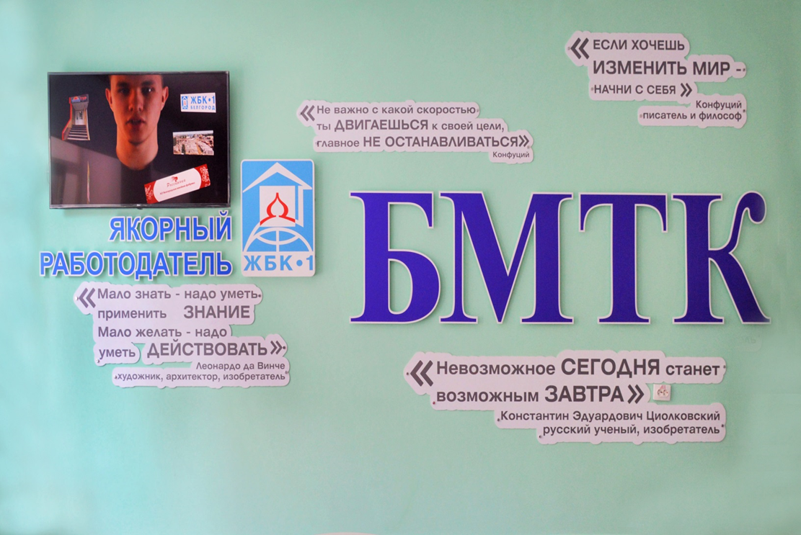
СТУДЕНТЫ КОЛЛЕДЖЕЙ
ЖБК-1 является практико-ориентированной площадкой для подготовки будущих специалистов. На предприятии заключены договоры о партнерстве с организациями профессионального образования области: Белгородский механико-технологический колледж, для которого мы являемся «якорным работодателем» и работодателем - партнером для Белгородского строительного, политехнического и индустриального колледжей.
ЦЕЛЕВАЯ
АУДИТОРИЯ
ВОСПИТАННИКИ ДЕТСКИХ ДОМОВ
Воспитанники ЧУ «Разуменский дом детства» включены в многоуровневую систему профориентации, трудоустройства, наставничества и как следствие успешной социализации в будущем
ШКОЛЬНИКИ РЕГИОНА
Возможность трудоустройства подростков в том числе детей работников предприятия. Это включает в себя летнее трудоустройство, первый опыт в трудовой деятельности и содействие в выборе профессии

Slide 7

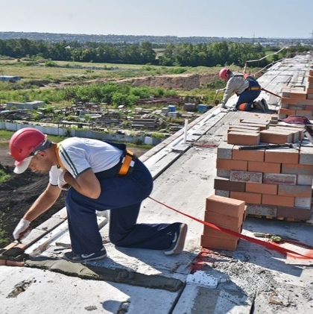
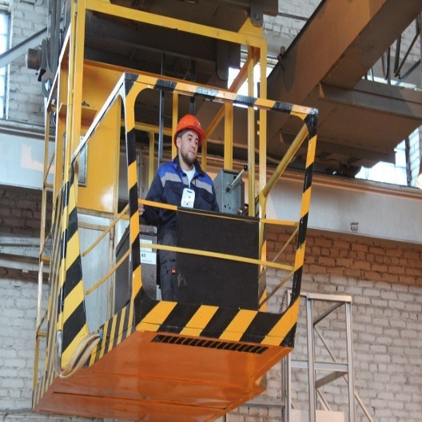
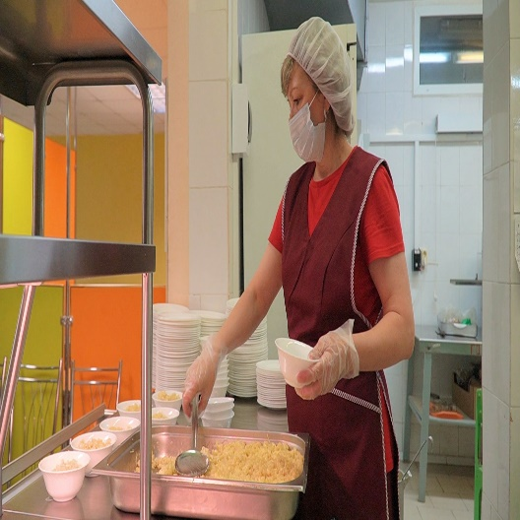
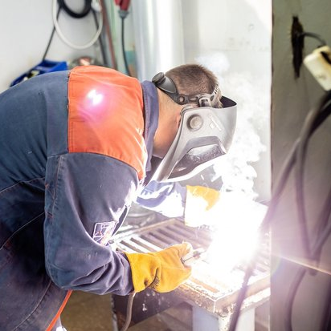
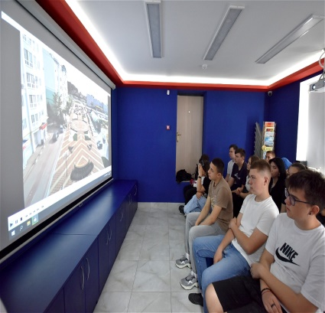
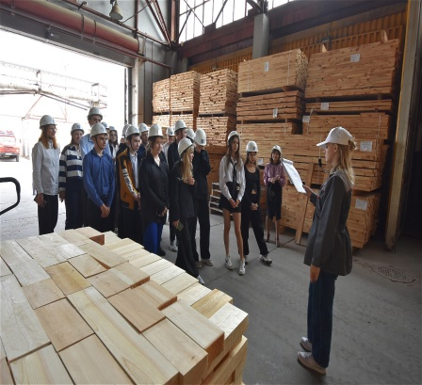
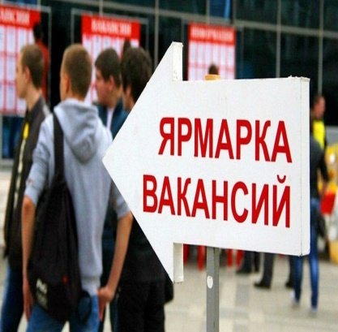
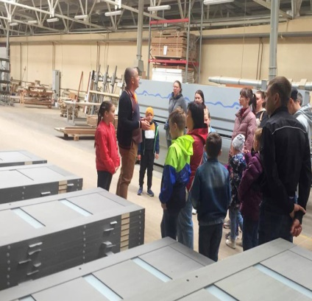
Уровень 1 КАЛЕЙДОСКОП ПРОФЕССИЙ
Более 200 различных профессий на предприятии
Мероприятия по профориен- тации
Экскурсии
Проф-ориентацион- ные встречи
Ярмарки вакансий
Дни открытых дверей для детей и родителей

Slide 8
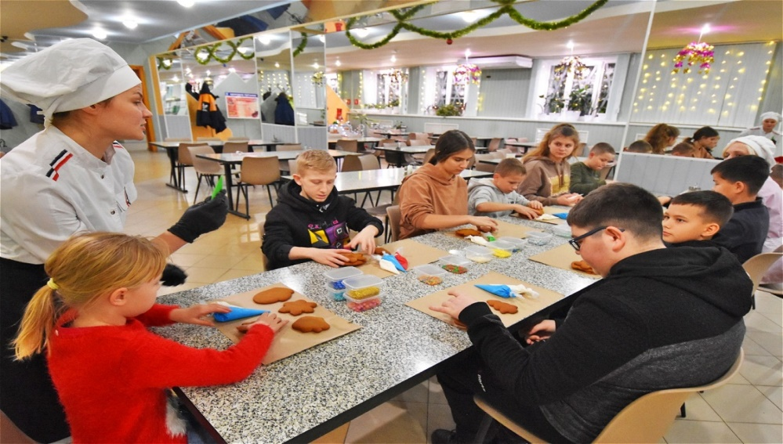
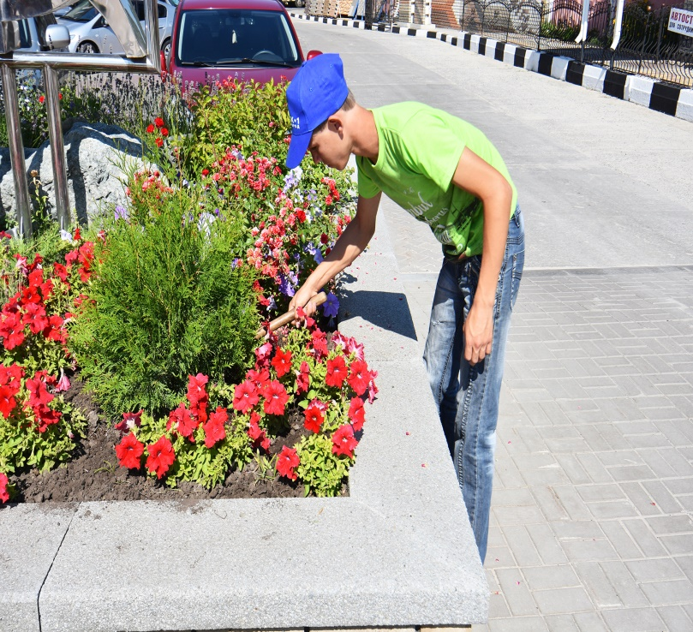
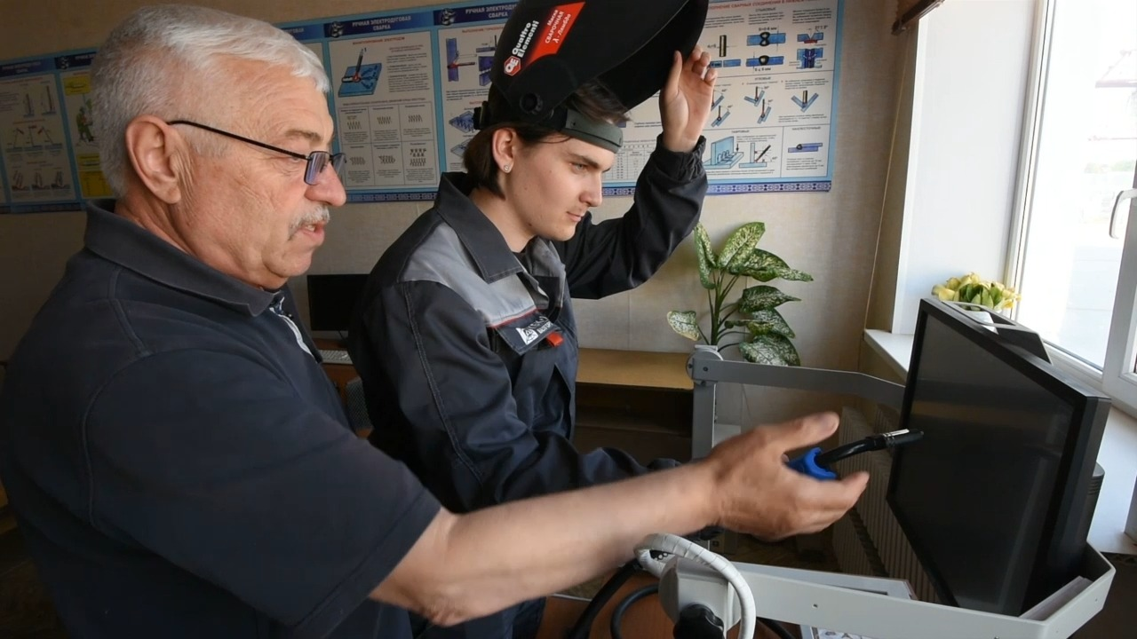
Уровень 2 Первые пробы в профессии
Мастер-классы
Трудоустройство в летний период
Встречи и общение с работниками предприятия

Slide 9


Уровень 3 СОДЕЙСТВИЕ В ПОЛУЧЕНИИ ПРОФЕССИИ
01
Обучение практическим навыкам на производственных площадках предприятия
Практика на производстве
ПРЕДПРИЯТИЕ
ЖБК-1
02
Оплачиваемая производственная практика для студентов
Оплачиваемая практика
03
Возможность менять направление деятельности в рамках освоения профессии
Профессиональное развитие

Slide 10


Уровень 4 ТРУДОУСТРОЙСТВО
ТРУДОУСТРОЙСТВО В ПЕРИОД ЛЕТНИХ КАНИКУЛ
Возможность для подростков получить опыт работы и заработать собственные деньги
ТРУДОУСТРОЙСТВО В ПЕРИОД ОБУЧЕНИЯ В КОЛЛЕДЖАХ
Возможность для студентов получить практический опыт работы и улучшить свои профессиональные навыки
ОСВОЕНИЕ СМЕЖНЫХ ПРОФЕССИЙ
Возможность для подростков освоить дополнительные компетенции, которые могут быть полезными в их будущей карьере

Slide 11
БАЗОВЫЕ КРИТЕРИИ ОТВЕТСТВЕННОГО ТРУДОУСТРОВА
1
4
Информированность:
размещение вакансий на сайте предприятия и Работа в России.
Соблюдение правил безопасности и морали:
соблюдение норм охраны труда;
обучение родителей и детей охране труда, дополнительные инструктажи в Учебном комбинате ЖБК-1.
ЖБК-1
2
5
Законность:
медосмотры;
сокращенное рабочее время;
трудовой договор;
оплата труда работодателем;
материальная поддержка Центра занятости;
отчисления в Социальный фонд.
Наставничество:
закрепление наставника;
промежуточный контроль результатов освоения профессии;
оценка квалификации.
6
3
Индивидуальный подход:
возможность обучения на предприятии любой выбранной профессии
Сбалансированная нагрузка:
дополнительные дни отдыха.

Slide 12
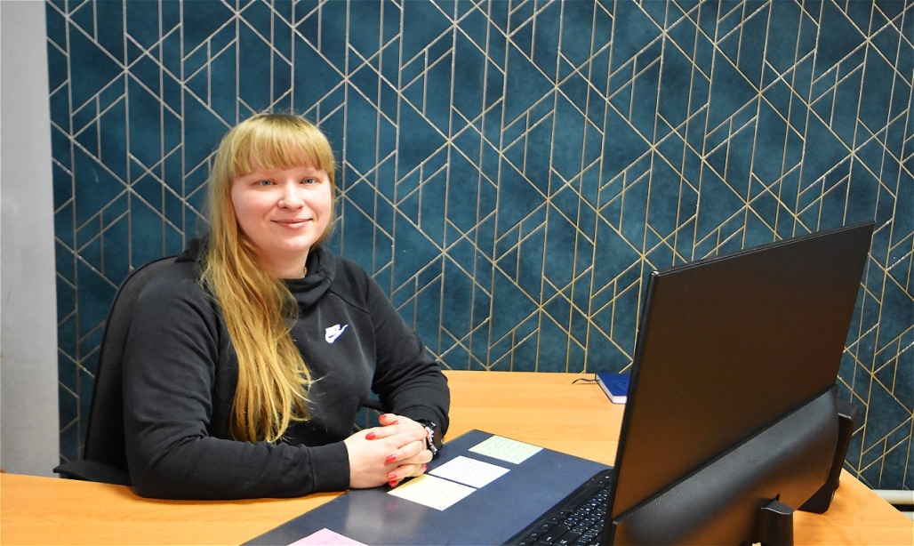
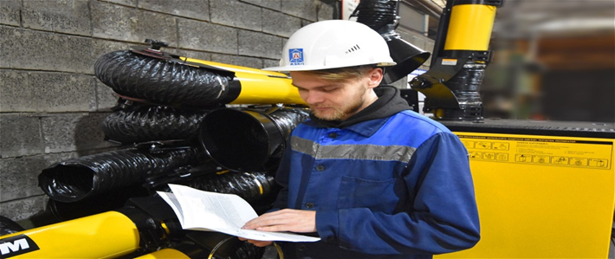
ЭФФЕКТИВНОСТЬ ПРАКТИКИ
Ольга – выпускница детского дома, освоила на предприятии профессии «маляр, штукатур, плиточник», получила высшее образование и сейчас работает мастером.
Иван – учится в колледже и работает на предприятии, освоил профессии «электросварщик, слесарь-ремонтник», является продолжателем династии Зарубиных

Slide 13
ДИНАМИКА РОСТА ПРИВЛЕЧЕНИЯ НЕСОВЕРШЕННОЛЕТНИХ
Динамика роста привлечения школьников в рамках профориентационных мероприятий и студентов, прошедших обучение по освоению рабочих профессий и начавших свою трудовую деятельность в 2022, 2023 и 2024г.г.
В РАМКАХ ПРОФОРИЕНТАЦИИ (СТУДЕНТЫ)
В РАМКАХ ПРОФОРИЕНТАЦИИ (ШКОЛЬНИКИ)

Slide 14
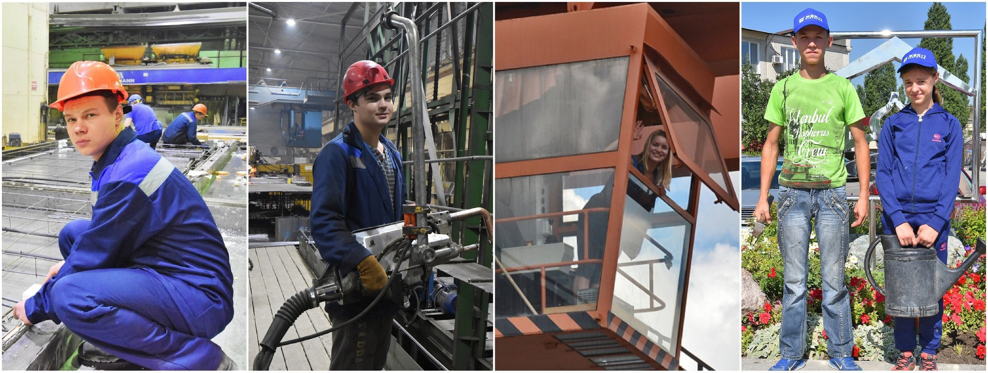
РЕЗУЛЬТАТ ПРАКТИКИ - УСПЕШНОЕ ТРУДОУСТРОЙСТВО

Slide 15
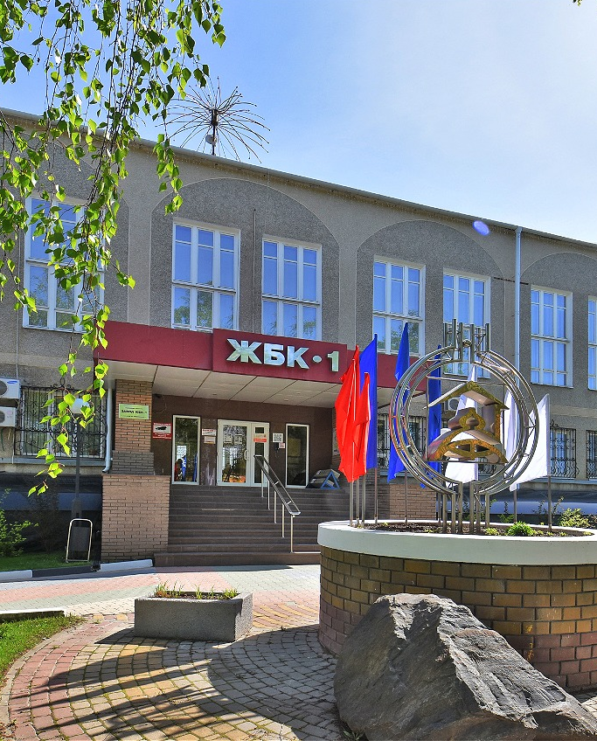
Разработанная на нашем предприятии многоуровневая система профессиональной ориентации и трудоустройства подростков может быть реализована на любом другом предприятии.
«МЫ СТРОИМ НЕ ТОЛЬКО ДОМА, НО И КАРЬЕРУ !»
Спасибо за внимание!

